Slide 1


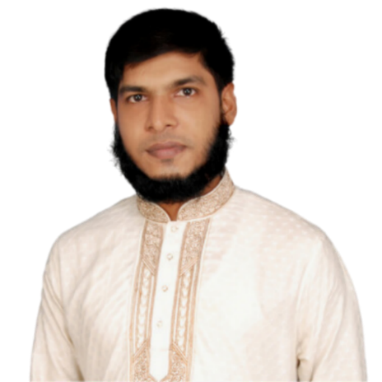
শিক্ষক পরিচিত
মো:সাইফুল্লাহ
(বিবিএ, এমবিএ)
সহকারী শিক্ষক
মধ্য জ্ঞানপাড়া সঃপ্রাঃবিঃ
পাথরঘাটা,বরগুনা।
স্বাগতম
জেলা শ্রেষ্ঠ সহকারী শিক্ষক-২০২৬

Slide 2



পাঠ পরিচিতি
শ্রেণি: পঞ্চম
বিষয়: বাংলা
পাঠ-১১
পাঠের শিরোনামঃ কুটির শিল্প

Slide 3
এ পাঠ শেষে শিক্ষার্থীরা…
এ পাঠ শেষে শিক্ষার্থীরা…
১.১.১ বাক্য ও শব্দে ব্যবহৃত যুক্তবর্ণের ধ্বনি শুনে শনাক্ত করতে পারবে।
৩.১.১ চিত্র/ছবি বা ছক সংবলিত/বিহীন বর্ণনা শুনে বিষয়বস্তু বলতে পারবে।
৪.১.৪ প্রমিত উচ্চারণে বলা গল্প শুনে আনন্দের সাথে বিষয়বস্তু নিজের মতো করে বলতে ও লিখতে পারবে।

Slide 4
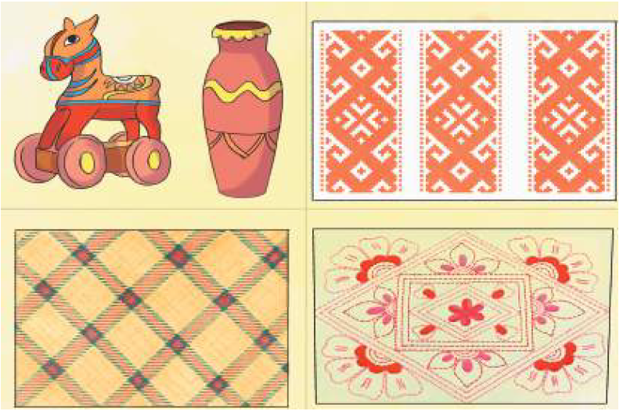
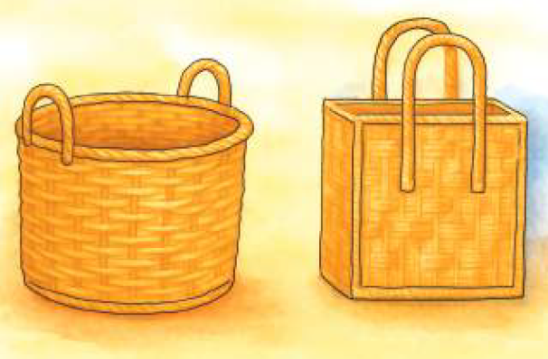
ছবিতে কী কী দেখতে পাচ্ছো?
তোমাদের বাড়িতে এ গুল আছে ?
ঘরে তৈরি জিনিসকে কি বলে?
এগুলো কোথায় তৈরি হয় ?
সব গুলো ছবি কি একই ?

Slide 5
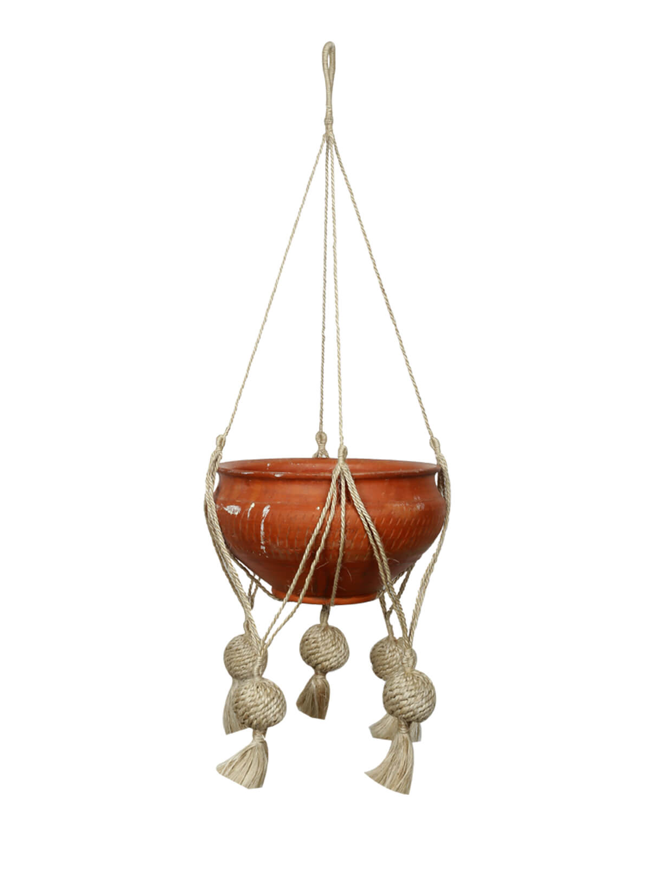
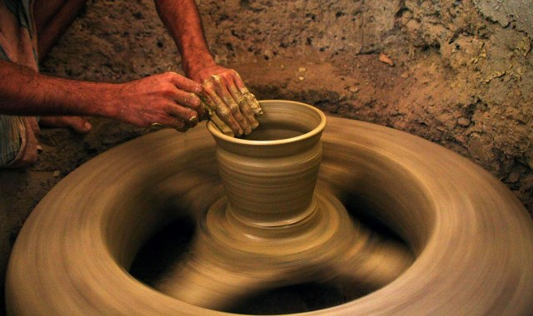
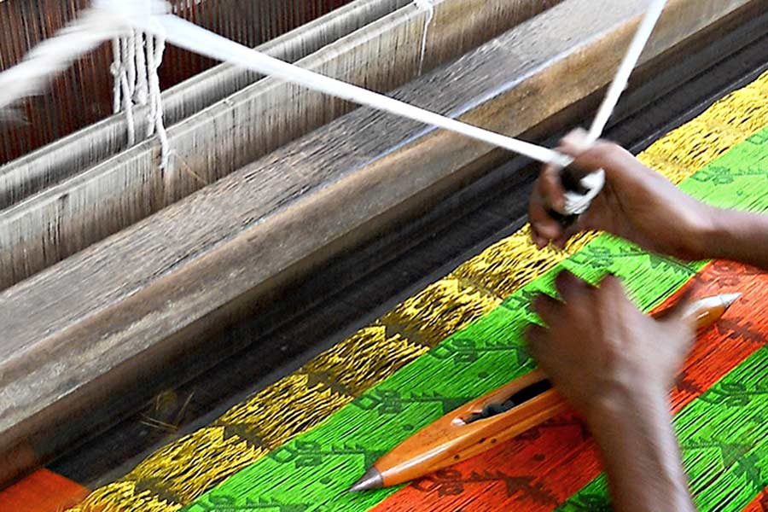
তাঁতের শাড়ি
পাটের শিকা
মাটির হাড়ি

Slide 6

কুটির শিল্প

Slide 7
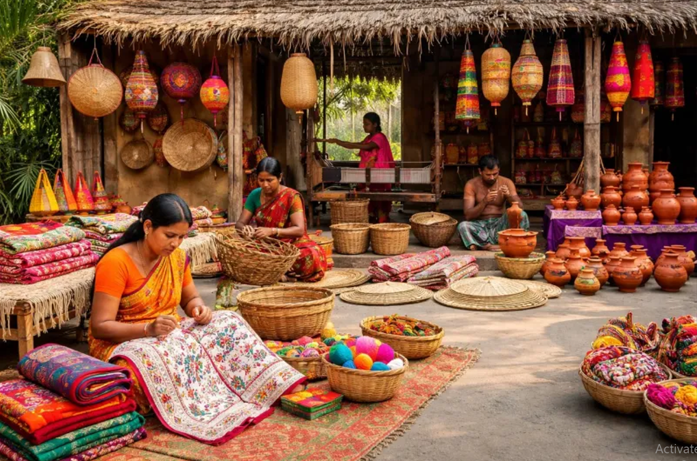
তোমরা তো বেতের ঝুড়ি, মাটির হাঁড়ি, পাটের শিকা দেখেছ। একসময় বাংলাদেশের গ্রামের কুটিরে এসব জিনিস হাতে বানানো হতো। তারপর সেগুলো বিক্রি করা হতো বাজারে বা মেলায় নিয়ে।

Slide 8
কুটিরে তৈরি হতো বলে এসব জিনিসকে বলা হয় কুটির পণ্য। কুটির পণ্যের মধ্যে আরো আছে জামদানি শাড়ি, তাঁতের শাড়ি, শীতলপাটি, শতরঞ্জি, নকশিকাঁথা, হাতপাখা, গয়না। এসব পণ্যকে শিল্পের মর্যাদা দিয়ে বলা হয় কুটির শিল্প।
ইবনে বতুতা চৌদ্দ শতকে বাংলাদেশে ভ্রমণ করতে এসেছিলেন। তাঁর বিবরণে বাংলার সমৃদ্ধ কুটির শিল্পের কথা আছে। এখন কুটির পণ্য শুধু কুটিরে তৈরি হয় না। কারখানাতেও এসব জিনিস তৈরি করা হয়। এ দেশের কুটির শিল্পের কোনো কোনো পণ্য পৃথিবীতে বিখ্যাত হয়েছিল। যেমন- মসলিন কাপড়। সূক্ষ্ম সুতা দিয়ে বানানো হতো মসলিন। মোগল বাদশাহ-বেগমরা মসলিন কাপড় ব্যবহার করতেন। মসলিন কিনে নিয়ে যেতেন আরব ও ইউরোপের বণিকেরা।

Slide 9
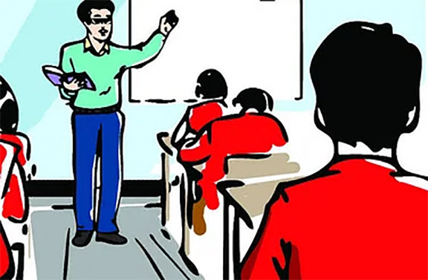
আদর্শ পাঠ

Slide 10
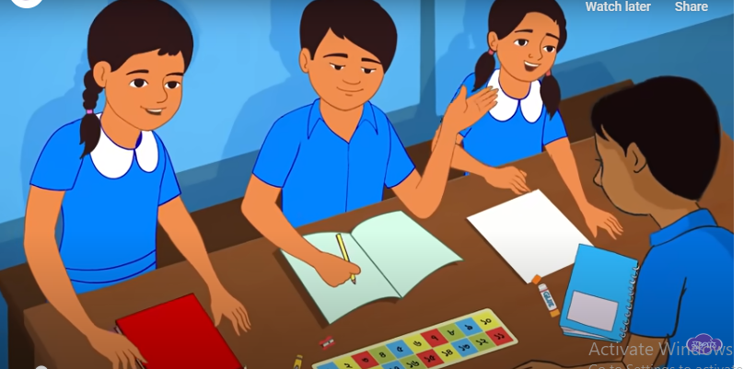
সরব পাঠ

Slide 11
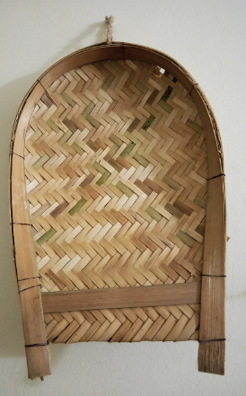
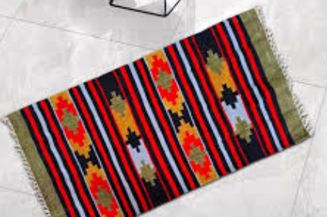
শব্দের অর্থ ও বাক্য রচনা
কুলা
ধান, চাল ইত্যাদি ঝাড়ার ডালা
কুলা ভরা ধান
শতরঞ্জি
হাতে বোনা কার্পেট
আমার মা শতরঞ্জি বোনে।

Slide 12
যুক্তবর্ণের বিভাজন
জ
ঞ
শতরঞ্জি
দ
সমৃদ্ধ
ধ

Slide 13
যুক্তবর্ণ শিখি
বস্তা
স
ত
শিল্প
ল
প
লুঙ্গি
ঙ
গ
গৃহসজ্জা
জ
জ
লক্ষ
ক
ষ

Slide 14
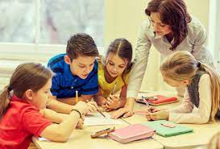
দলীয় কাজ
একজন পড়বে অন্যরা বইয়ে আঙ্গুল রেখে পড়া শুনবে।
গোলাপ
জবা
শাপলা

Slide 15
পাঠ্যাংশ পড়ে প্রশ্নের উত্তর বের করে খাতায় লিখ
১
কুটির শিল্প কাকে বলে?
২
নকশিকাঁথা কীভাবে তৈরি করা হয়?
৩
কুটির পণ্য কোন কাজে লাগে?

Slide 16
এ পাঠ শেষে শিক্ষার্থীরা…
নিচের ছবি থেকে ৩ টি কুটির শিল্পের নাম

Slide 17
ধন্যবাদ সকলকে
মোঃ সাইফুল্লাহ| সহকারী শিক্ষক | ১৪২ নং মধ্য জ্ঞানপাড়া সরকারি প্রাথমিক বিদ্যালয়, পাথরঘাটা, বরগুনা।

